Slide 1

Spring 2025
操作系统
宋 红

Slide 2
Lecture 5: 进程的控制与调度
目的与要求:了解进程控制的基本原语；理解进程切换过程;理解进程调度原因及调度切换时机;掌握进程调度方式与实现及各种调度算法；弄清作业和进程的关系；了解线程的引入原因。
重点与难点：进程调度切换的实现与多级反馈进程调度算法。

Slide 3
进程控制
进程控制：是指系统使用一些具有特定功能的程序段来创建、撤消进程，以及完成进程各状态之间的转换。
进程控制是由操作系统内核实现的。
是属于原语一级的操作，不能被中断。

Slide 4
进程控制
原语（primitive）
  由若干条机器指令构成的可完成特定功能的程序段，它是一个 “原子操作(atomic operation)”过程，作为一个整体而不可分割－－要么全都完成，要么全都不做（类似数据库中的“事务”）。原语主要是通过屏蔽各种中断保证其原子性的。
  分类
    进程控制原语
    进程通信原语
    进程管理原语
    其他方面的原语
1、进程创建原语
2、进程撤销原语
3、进程阻塞原语
4、进程唤醒原语
5、进程挂起原语
6、进程激活原语

Slide 5
创建原语
引起创建进程的事件：
系统初始化
用户登录
作业调度
提供服务
应用请求

Slide 6
创建原语
进程的创建(Creation of Progress)：
申请空白PCB；
为新进程分配资源（程序、数据、用户栈分配内存等）；
初始化进程控制块把调用者提供的参数（进程名、进程优先级、实体所在主存的起始地址、所需的资源清单及进程家族关系等）填入PCB中；
将新进程插入就绪队列。

Slide 7
UNIX的系统调用fork()用于创建进程；
Windows中的Win32函数调用CreateProcess( )用于创建进程。

Slide 8
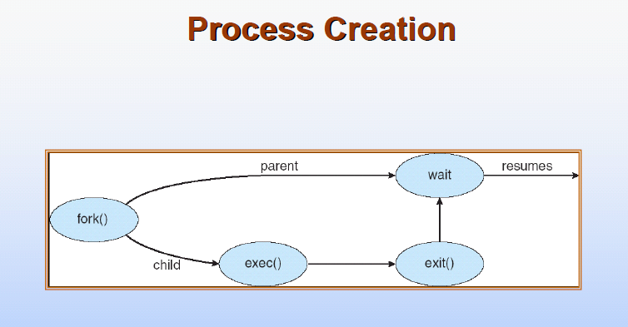

Slide 9
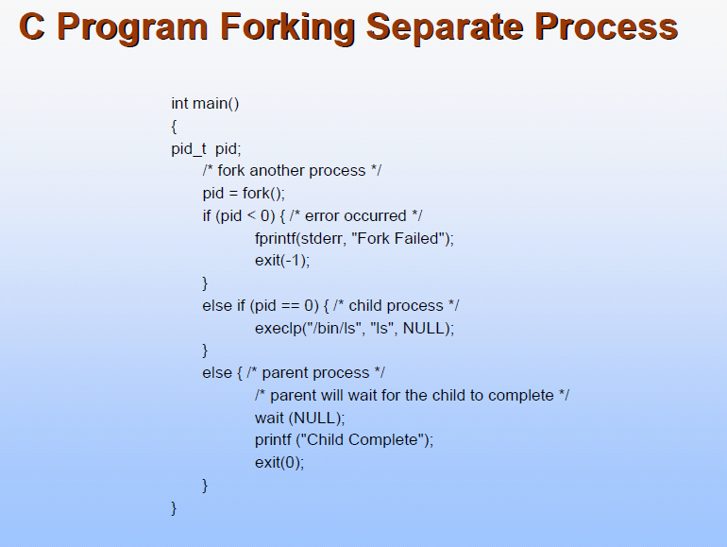

Slide 10
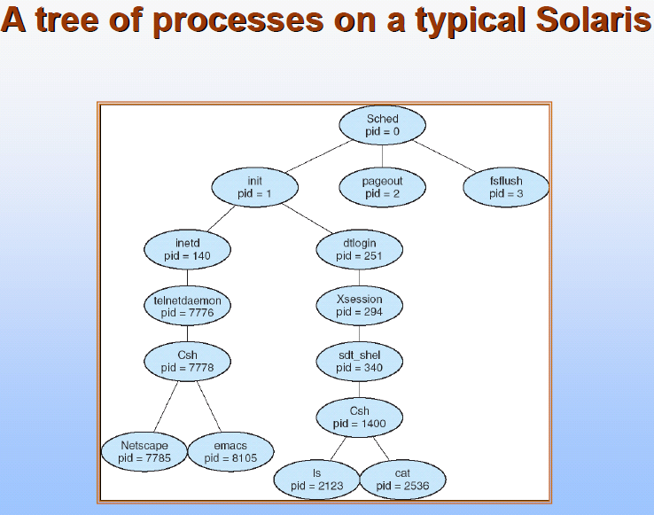

Slide 11
撤消原语
引起进程撤销(Termination of Process)的事件：
正常结束
如任务完成、用户退出等；
异常结束
如越界错误、算术运算错误、I/O异常等；
外界干预
如遇到死锁情况下，操作员或操作系统干预；父进程终止等。

Slide 12
撤消原语
进程的撤销过程：
根据被终止进程的标识符，从PCB集合中检索出该进程的PCB，从中读出该进程的状态。
若被终止进程正处于执行状态，应立即终止该进程的执行，并置调度标志为真，用于指示该进程被终止后应重新进行调度。
若该进程还有子孙进程，还应将其所有子孙进程予以终止，以防他们成为不可控的进程。
将被终止进程所拥有的全部资源，或者归还给其父进程， 或者归还给系统。
将被终止进程(它的PCB)从所在队列(或链表)中移出， 等待其他程序来搜集信息。

Slide 13
UNIX中用exit( )实现进程撤销;在UNIX系统中，子进程调用exit()后，处于zombie状态，进程管理器在父进程被告知子进程结束之前不会释放其PCB。在父进程执行了针对结束子进程的wait()系统调用后，处于zombie状态的子进程才真正结束。
Windows 用ExitProcess( )实现进程撤销。

Slide 14
阻塞原语
引起进程阻塞的事件：
请求系统服务
如等待键盘输入等；
启动某种操作
如等待I/O处理完成等；
新数据尚未到达
 如等待其它进程发送一个信息。

Slide 15
阻塞原语
进程阻塞过程：
进程通过调用阻塞原语block把自己阻塞，由运行态变为阻塞态；
中断CPU，将其运行现场保存在其PCB中；
置状态为阻塞态，插入相应事件的阻塞队列中；
转进程调度。

Slide 16
唤醒原语
当被阻塞进程所期待的事件出现时，若进程等待的事件是I/O完成。I/O完成后，CPU响应中断，在中断处理中，将等待I/O完成而阻塞的进程唤醒，并置为就绪态。
若等待某进程发信息。由发送进程把该等待者唤醒，置为就绪态。插入就绪队列。

Slide 17
UNIX 阻塞/唤醒
Sleep()将在指定时间内阻塞本进程
Pause()阻塞本进程以等待信号。
Wait()阻塞本进程以等待子进程的结束。
Kill()向指定进程或进程组发送信号。
Wakeup()

Slide 18
挂起原语
实时系统，根据实时现场的需要，会将正在执行的或没有执行的进程挂起一段时间。被挂起的进程由活动状态变为静止状态（静止就绪、静止阻塞），若被挂起的进程正在执行，则转向调度程序重新调度。
分时系统，把进程从内存换到外存，进程就处于静止状态，不被调度。

Slide 19
解挂原语
当挂起进程的原因被解除时，系统调用解挂原语将指定的进程解挂，使其由静止状态变为活动状态。
当被解挂的进程变为活动就绪时，通常立即转进程调度。

Slide 20
进程执行
系统模型：内核程序嵌入进程运行。
执行模式（态）：进程可在用户态和核心态下运行。
进程模式切换：一个进程既运行用户态程序，在系统调用和中断转换到核心态时运行操作系统核心程序。
进程切换：指进程进入操作系统核心后因为自身等事件或有更迫切需要运行的进程就绪而让出处理机，处理机转去运行其它进程。

Slide 21
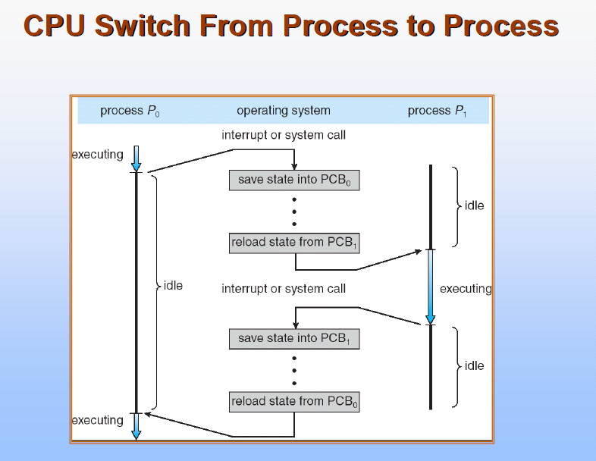

Slide 22
进程切换过程
    保存处理机的上下文，包括程序计数器PC、处理机状态字PS、其它寄存器。
    修改当前运行进程的进程控制块内容，包括将进程状态从运行态改成其它状态。
    选择另一个进程执行（按照调度算法）。
    修改被调度进程的进程控制块，包括把其状态改变到运行态。
    修改存储管理数据结构，如修改进程内存起始地址。
    恢复被选进程上次切换出处理机时的处理机现场，按原保护的程序计数器值重置程序计数器，运行新选进程。

Slide 23
进程调度
特指选择进程占用处理机。
调度的含义
什么是调度：操作系统管理了系统的有限资源，当有多个进程（或多个进程发出的请求）要使用这些资源时，因为资源的有限性，必须按照一定的原则选择进程（请求）来占用资源。这就是调度。
调度目的:控制资源使用者的数量,选取资源使用者许可占用资源或占用资源.

Slide 24
几种不同调度例子：
高级调度：选取输入井中的作业（仅限于批作业调度)，生成根进程，开始执行作业步。目的是控制使用系统资源的进程数。
中级调度：选取进程占用内存或有资格占用内存，又称进程滚入滚出。
低级调度：选取进程占用处理机,又称进程调度。
I/O请求调度：选取I/O请求执行。

Slide 25
进程调度
进程调度：就是按照一定的算法，从就绪队列中选择某个进程占用CPU的方法——对CPU资源进行合理的分配使用，以提高处理机利用率，并使各进程公平得到处理机资源。
运行
被调度
等待资源和事件
时间片用完，中断
就绪
阻塞
资源释放或事件完成

Slide 26
进程调度的功能
(1) 记录系统中各进程的执行状况
管理系统中各进程的控制块，将进程的状态变化及资源需求情况及时地记录到PCB中。
(2) 选择就绪进程真正占有CPU
(3) 进行进程上下文的切换
将正在执行进程的上下文保存在该进程的PCB中，将刚选中进程的运行现场恢复起来，以便执行。

Slide 27
进程上下文
为进程设置的相应的运行环境和物理实体。
用户级上下文：就是进程的程序和数据，用户栈。
寄存器级上下文：是CPU的现场信息，包括程序计数器、PSW、栈指针、用来保存变量和临时结果的通用寄存器的值等。
系统级上下文：包括进程的PCB、核心栈等。

Slide 28
栈记录进程的执行历程。栈帧中存放有关的输入参数、局部变量、过程调用完成之后的返回地址、没有保存在寄存器中的临时变量。
通常，每个进程会调用不同的过程，从而有一个各自不同的执行历程。

Slide 29
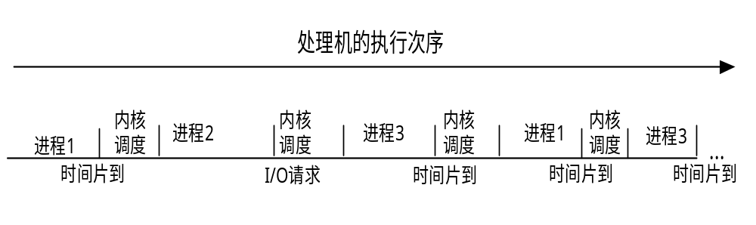
进程调度方式
非剥夺：只有当处理机上的进程主动放弃处理机时才重新调度。用在批处理系统。主要优点：简单、系统开销小。
剥夺调度：当进程运行时可以被系统以某种原则剥夺其处理机。用在分时系统、实时系统。
进程调度在核心态进行。

Slide 30
引起进程调度因素（3大类）:
（1）进程主动放弃处理机时：
正在执行的进程执行完毕。操作系统在处理进程结束系统调用后应请求重新调度。
正在执行的进程发出I/O请求，当操作系统代其启动外设I/O后，在I/O请求没有完成前要将进程变成阻塞状态，应该请求重新调度。
正在执行的进程要等待其它进程或系统发出的事件时。如等待另一个进程通讯数据，这时操作系统应将现运行进程挂到等待队列，并且请求重新调度。
正在执行的进程暂时得不到所要的系统资源，如要求独占资源，但其被其它进程占用，这时等待的进程应阻塞到等待队列上，并且请求重新调度。

Slide 31
（2）为支持可剥夺的进程调度方式，有新进程就绪时。（因为新就绪的进程可能会按某种调度原则剥夺正运行的进程，因此也应申请进行进程调度）：
当中断处理程序处理完中断，如I/O中断、通讯中断，引起某个阻塞进程变成就绪状态时，应该请求重新调度。
当进程释放独占资源，引起其他等待该资源进程从阻塞状态进入就绪状态时，应该请求重新调度。
当进程发系统调用，引起某个事件发生，导致等待事件的进程就绪时，应该请求重新调度。 。
其它任何原因引起有进程从其它状态变成就绪状态，如进程被中调选中时，应该请求重新调度。

Slide 32
（3）为支持可剥夺调度，即使没有新就绪进程,为了让所有就绪进程轮流占用处理机，可在下述情况下申请进行进程调度：
当时钟中断发生,时钟中断处理程序调用有关时间片的处理程序，发现正运行进程时间片到，应请求重新调度。以便让其他进程占用处理机。
在按进程优先级进行进程调度的操作系统中，任何原因引起进程的优先级发生变化时，应请求重新调度。如进程通过系统调用自愿改变优先级时或者系统处理时钟中断时，根据各进程等待处理机的时间长短而调整进程的优先级。

Slide 33
进程调度与切换时机:
当发生引起调度条件，且当前进程无法继续运行下去时（如发生各种进程放弃处理机的条件）可以马上进行调度与切换。
当中断处理结束或自陷处理结束返回被中断进程的用户态程序执行前，若请求调度标志置上，即可马上进行进程调度与切换。如果操作系统支持这种情况下运行调度程序，即实现了剥夺方式的调度。
实时系统还有其他调度与切换时机。

Slide 34
用户程序
用户程序
系统调用库
用户态
核心态
系统调用接口
内核总控
运行调度程序时机
系统调用处理总控
Write处理
盘中断处理
磁盘驱动程序
异步调用接口
发IO中断
发IO请求
磁盘控制器

Slide 35
进程调度算法
调度算法要求：高资源利用率、高吞吐量、用户满意等原则。
进程调度所采用的算法是与整个系统的设计目标相一致的。
  批处理系统：增加系统吞吐量和提高系统资源的利用率;
  分时系统：保证每个分时用户能容忍的响应时间。
  实时系统：保证对随机发生的外部事件做出实时响应。

Slide 36
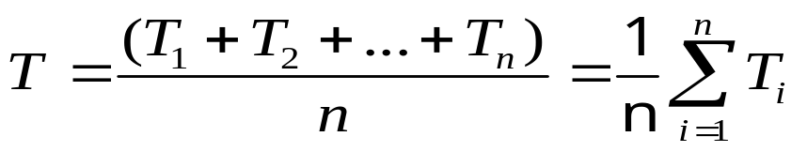
调度算法的评价因素：
  吞吐量：单位时间内CPU完成作业的数量。
  CPU利用率：从0％～100％。
  周转时间：评价批处理系统的性能指标。
    周转时间：
    T_{i} ＝ 作业完成时刻 － 作业提交时刻
    例如：作业J_{i} 8:00提交，执行时间为1小时，10:00运行结束，
    则其周转时间T_{i} ＝10:00－8:00 ＝ 2 (hours)
    平均周转时间

Slide 37



确定进程调度算法原则：
  进程调度的任务是有效的选择占用CPU的进程，控制协调系统安全、高效的工作。
公平性：每个进程（不论
优先级）都有机会被运行。
较大的吞吐量。
系统
及时性：响应速度要快。
较短的周转时间：不应当让
用户等待时间过长。
设计者
用户

Slide 38
进程调度算法
（1）先来先服务(FCFS)
（2）最短作业优先(SJF/SPF)
（3）响应比高者优先(HRN)
（4）优先级调度法
（5）轮转法(Round Robin)
（6）多级反馈队列轮转法

Slide 39
进程调度算法
先来先服务调度算法 (FCFS, First Come First Served)
    特点：
      简单、可靠；
      容易理解、实现方便；
      非抢占式的。
    缺点：
      作业的平均等待时间过长，系统效率低下；
      不适合于分时系统。
就绪队列
CPU
PCB
PCB
PCB
PCB
 | 公平性
 | 吞吐量
 | 及时性
 | 周转时间

Slide 40
例，几乎同时到达的三个作业j1、j2、j3。j1运行2小时，j2和j3只需1分钟。三个作业的平均周转时间为2个小时多。增长了短作业的周转时间。
（系统先运行j1，j2和j3要等2个小时。j1完成之后，j2和j3再分别运行1分钟。）

Slide 41
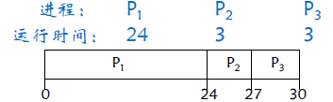
示例：3个进程的到达顺序及运行时间为
等待时间： P1 = 0; P2 = 24; P3 = 27
平均等待时间： (0 + 24 + 27)/3 = 17

Slide 42

若进程到达顺序为P2 , P3 , P1，则
等待时间： P1 = 6; P2 = 0; P3 = 3
平均等待时间： (6 + 0 + 3)/3 = 3
➢简单，但效率不高
➢有利于长作业（进程），不利于短作业（进程），容易被大作业（进程）垄断，使得平均等待时间很长

Slide 43
短进程优先（SPF）：取一个下次所需运行时间最短的进程。(该算法能使平均等待时间最短)
既可采用非剥夺调度方式，也可采用剥夺调度方式（Shortest-Remaining-Time-First ，SRTF）

Slide 44
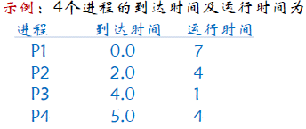

Slide 45

平均等待时间 (0 + 6 + 3 + 7)/4 = 4

Slide 46
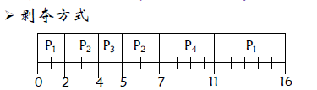
平均等待时间 (9 + 1 + 0 +2)/4 =3

Slide 47
SPF调度算法
优点:
是一种最优算法，它可以获得最小平均等待时间，提高系统吞吐量
缺点:
对长作业不利，容易产生“饥饿”现象
未考虑作业的紧迫程度
困难:
难以确定进程的执行时间

Slide 48
  基于优先级的调度算法
  (Priority Scheduling Algorithm)
    思想：给每一个进程设置一个优先级，系统在调度时优先选择具有高优先级的进程占用CPU。具有相同优先数的进程按照FCFS算法执行。
    优先级的确定：
      运行前：可根据外设的使用情况，运行时间的长短，紧急程度，重要程度等因素确定。
      运行中：
      1）静态优先级：进程创建时就规定好它的优先级，这个数值在进程运行时不变。通常赋予系统进程较高优先级。
      2）动态优先级：进程的优先级在执行过程中可以根据情况变化而改变(UNIX中采用的方法)。根据进程占用CPU时间的长短或等待CPU时间的长短动态调整。

Slide 49
    优点
      灵活。通过不同的优先级设置策略，可以强调不同的性能。
      实现也较为方便。
      通过优先级的动态调整，可以平衡系统性能。
    问题
      静态优先级法——无穷阻塞 (Indefinite Blocking)
    进程占用CPU的方式
      非抢占式 (不可剥夺式)——FCFS。
      抢占式 (可剥夺式)——会使进程频繁调度，在设计时还应考虑进程切换的时间开销。

Slide 50
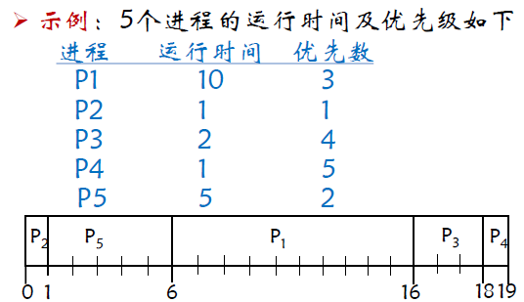
基于优先级的调度算法

Slide 51
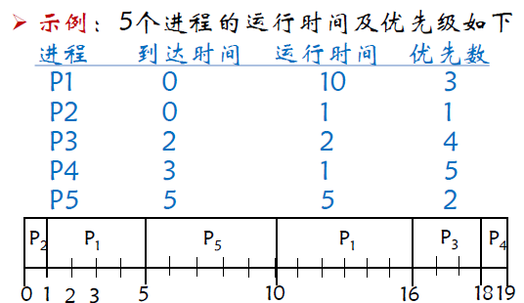
基于优先级的调度算法

Slide 52
  时间片轮转法 (RR, Round Robin)
    特点：专门为分时系统设计。类似于FCFS算法但是增加了抢占及进程间的切换功能。
    思想：系统规定一个时间长度(时间片)作为允许一个进程运行的时间，如果在这段时间该进程没有执行完，则必须让出CPU等待下一次分配的时间片。
    原理
就绪队列
PCB
PCB
PCB
PCB
执行
CPU
时间片用完
完成等待
PCB
PCB
PCB
PCB
等待队列1
完成等待
PCB
PCB
PCB
PCB
等待队列n

Slide 53
    时间片的选择方法
      固定时间片：分配给每个进程时间片相等；
      可变时间片：根据进程的不同要求对时间片的大小实时修改。
    优点：公平性，及时性。
    问题：时间片大小的确定？
      过大：退化为FCFS算法，响应时间变长。
      过小：一个任务需要多个时间片执行，增加了进程切换次数，响应时间变长。
能不能在减少进程切换次数的同时，
又能保持较高的响应速度？

Slide 54
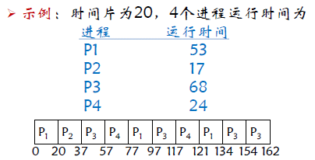
平均等待时间
((57+24)+20+(37+40+17)+(57+40))/4=73

Slide 55
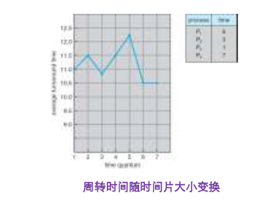
时间片轮转法

Slide 56
多级反馈队列调度法(Multilevel Feedback Queue Scheduling)：设置多条就绪队列,进程被调度执行后,在被剥夺或放弃处理机后而在就绪时可以改变其就绪队列(见下图）。
第一级队列
(FIFO)
…
使用处理机
完成
抢占
第二级队列
(FIFO)
…
使用处理机
完成
抢占
第n级队列
（时间片轮转）
使用处理机
完成
…
抢占

Slide 57
设计另一个多级反馈队列调度算法的例子:
以优先级设置多队列。
各队列的调度算法采用FCFS+时间片。
进程优先级升降原则是：等待CPU过久升，I/O完成插入就绪队列时升，运行完一个完整时间片降…
进程最初进入就绪队列以用户初置优先级为参数。
目前最为通用、灵活的CPU调度算法，但也是最为复杂的。

Slide 58
实时系统的调度算法
时钟驱动法：各任务的调度安排通常是在系统运行前就确定了。硬实时系统的任务是固定的和可知的。系统以规则的间隔时间调度任务执行。一个定时器被周期性地设置，时间到期后，系统启动要执行的任务。
加权轮转法：进程的权就是分配给它的一小部分处理机时间。轮转时，不同的进程可以获得不同的处理机时间。广泛用在高速开关网的实时控制中。

Slide 59
课堂作业
阅读相关资料，学习Linux内核中进程的调度策略。

Slide 60
作业与进程的关系
作业：是用户对计算机的一次独立的使用过程。
进程：是分配计算机资源的单位，是用户任务运行的实体，作业可包含多个进程(至少一个)。
批处理系统作业与进程关系：作业调度程序每选择一道作业运行时，首先为该作业创建一个根进程，该进程执行作业控制语言解释器程序，在解释执行作业步时可根据需要创建多个子进程。

Slide 61
作业和进程状态转换图:
运行
等待
提交
后备
就绪
执行
完成
作业输入
作业调度
创建进程
进程调度
作业终止

Slide 62
作业调度算法：FIFO、SJF和最高响应比优先法
响应比R定义如下： R =(W+T)/T = 1+W/T （W为作业等待时间，T作业估计运行时间）
特点：结合了先来先服务、短作业优先的方法。优先运行短作业和等待时间足够长的长作业。
缺点：算法比较复杂。

Slide 63
分时系统作业与进程之关系：把用户的一次上机过程看成是一个交互作业(无论从内部表示及外部特征,它都有别于批作业),系统为每个终端设备生成一个进程，该进程运行终端命令解释器。该进程在解释执行命令时还可以创建多个子进程。
支持分时与批处理的系统作业提交方法：用户可以通过交互式命令提交子作业(如:at -f /root/bin/ss now 表示提交一个作业控制说明书文件名为ss的作业到作业输入队列.或直接拍入“shell ss”表示马上生成一个进程执行命令解释器,解释执行ss中的命令)

Slide 64
命令解释程序执行流程：
输入一条终端命
令,分析命令
创建子进程执行命令
后台命令?
是
否
等子进程返回
向终端发提示符

Slide 65
线 程
线程引入
轻权进程（Light-Weight Process）的引入。引入进程是为了实现作业内作业步的并发执行，同一作业进程之间会有许多的协作，需要进行数据交换，但进程有自己独立的存储空间，互相不干扰。如果要进行进程间数据交换，则需要操作系统相关系统调用支持，为了方便进程间交换数据，一种共享存储空间的进程概念应运而生，我们叫它为轻权进程（Light-Weight Process）。

Slide 66
线程的引入
随着共享内存多CPU计算机的发展，迫切需要加速单个作业步的运行速度，事实上同一个作业步的工作也是有可并行成份的。因为进程内程序执行的顺序性，不可能实现进程内可并行成分的并行执行。为此，线程的概念呼之欲出。在一个进程中可以包含多个可以并发（并行）执行的线程。系统按进程分配所有除CPU以外的系统资源（如内存，外设，文件等），而程序则依赖于线程运行，系统按线程分配CPU资源。引入线程后，进程概念内涵改变了，进程只作为除CPU以外系统资源的分配单位，不再以进程为单位占用CPU 。

Slide 67
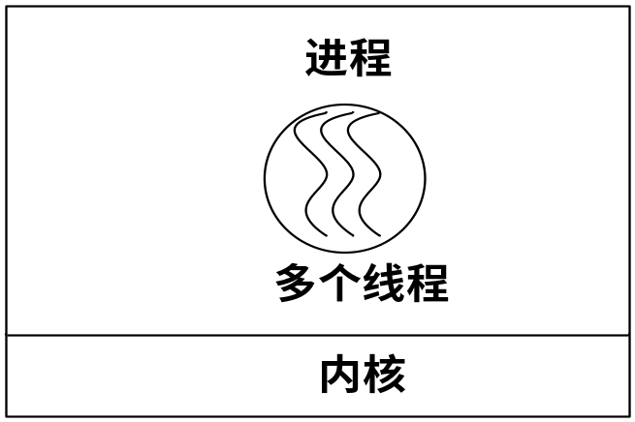
线程的定义
  线程(thread)也叫轻权进程，是一个可执行的实体单元。它代替以往的进程，成为现代操作系统中处理机调度的基本单位。
  线程和进程的关系：
线程是进程的一个组成部分，线程由进程创建，因此一个进程中至少存在一个线程，线程还可以创建其它线程。
进程依然是资源分配和保护的基本单位，线程只能在进程的地址空间活动，线程只能使用其所在进程的资源。
多线程模型

Slide 68
多线程字处理
一个与用户交互线程
另一个在后台进行格式化的线程。
一旦在第一页中的语句被删除掉，交互线程就立即通知格式化线程对整本书重新进行处理。
同时，交互线程继续监控键盘和鼠标。
第三个线程可以处理磁盘备份。
文档
进程
线程
键盘

Slide 69
Web服务器进程
用户空间
分派线程
工作线程
内核
网络连接
分派线程(dispatcher)从网络读入请求，之后选一个工作线程提交请求，当该工作线程阻塞在磁盘操作上时，分派线程可选另一个工作线程运行。

Slide 70
进程内的多线程共享同一个地址空间和所有可用数据。由于线程附带的资源不多，所以线程比进程更容易创建和撤销。
线程(thread)：是进程内的一个可执行实体，是处理机调度的基本单位。

Slide 71
线程的结构
PCB
线程的特点：
线程作为基本的调度单位，其状态有：就绪、运行、阻塞等；
进程中所有线程都共享进程的存储空间和分配资源。
程序
数据
进程地址空间
线程1
线程2
线程3
TCB
TCB
TCB
栈
栈
栈
寄存器组
寄存器组
寄存器组
工作区

Slide 72
一个线程的组成
有一个唯一的标识符
表示处理机状态和运行现场的一组寄存器
两个堆栈，分别用于用户态和核心态调用时进行参数传递
一个独立的程序计数器
关联的进程和线程指针

Slide 73
线程优势
  创建和撤消线程的开销非常小。不需要向系统请求独立的地址空间及进行相关的地址空间复制(例如父子进程)，因此创建和撤销线程系统的开销要远小于进程。
  切换迅速。线程的上下文环境要比进程简单的多，因此线程间的切换远比进程快的多。
  通信效率高。同一进程中的线程由于共享同一地址空间，通信时不需要借助内核功能。
  并发度高。在多处理机系统中，对进程的个数是有所限制的，但对线程的个数理论上不存在限制，更发挥了多处理机系统的优势。

Slide 74
线程与进程的比较
（1）拥有的资源
进程拥有一个独立的地址空间，若干代码段和数据段，若干打开文件、主存以及至少一个线程。
一个进程内的多线程共享该进程的所有资源，线程自己拥有很少资源。
（2）调度
进程调度需进行进程上下文的切换，开销大。
同一进程内的线程切换，仅把线程拥有的一小部分资源变换了即可，效率高。同一进程内的线程切换比进程切换快得多。不同进程的线程切换…

Slide 75
（3）并发性
引入线程后，使得系统的并发执行程度更高。 进程之间、进程内的多线程之间可并发执行。
（4）安全性
同一进程的多线程共享进程的所有资源，一个线程可以改变另一个线程的数据，而多进程实现则不会产生此问题。共享方便。

Slide 76
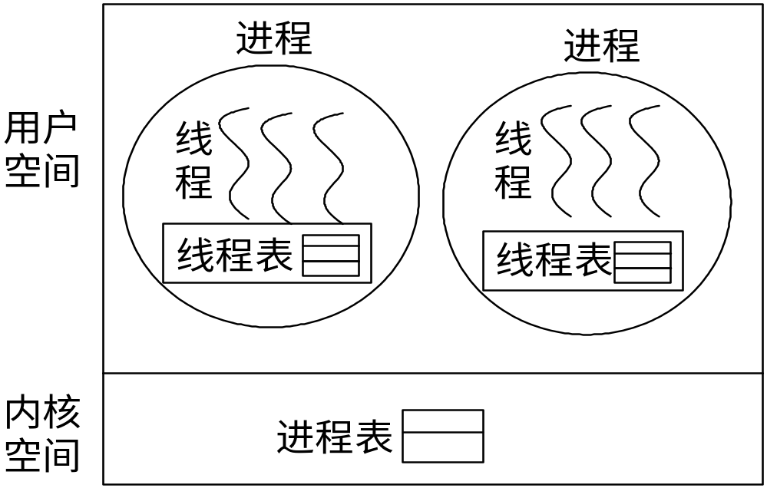
线程的实现机制
优点：
核心不用管理线程的切换，处理机在两个线程间切换时不用进入到核心态执行，节省了用户态与核心态之间切换的开销。
用户级线程的管理机制可以运行在各种操作系统中，方便、灵活。
缺点：
当线程执行系统调用时，整个进程都被阻塞，不能充分利用多处理机。
用户级线程

Slide 77
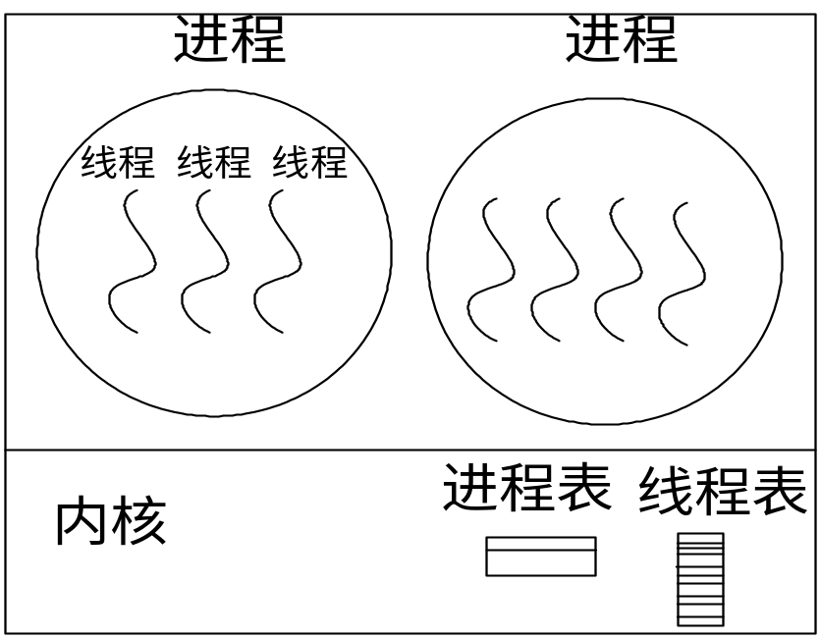
核心可以调度一个进程中的多个线程同时运行，当某线程发生阻塞，可以调度其它线程执行。
优点：
充分发挥了多处理机的并行工作能力。
缺点：
在同一进程间的线程控制权转移时，用户级与核心级的切换开销很大。
核心级线程

Slide 78
系统对线程的支持
1）用户级线程
  有关线程的所有管理工作都由用户进程通过调用线程库完成。自己设计线程调度算法。
  内核以进程为单位进行调度。一个线程阻塞，其依附的进程也阻塞。
  多线程对应核心级一个进程。
  如，POSIX的Pthread线程库

Slide 79
进程
线程
用户空间
内核
内核空间
运行时系统
线程表
进程表
运行时系统（Run-time system）是一个管理线程的过程集合，包括：thread_create、thread_exit、thread_wait。

Slide 80
2）核心级线程
  有关线程的管理工作都由内核完成。应用程序通过系统调用来创建或撤销线程。
  一个线程的阻塞，不影响其他线程的执行。
  Windows Linux 多处理机系统
进程
用户空间
线程
内核空间
内核
线程表
进程表

Slide 81
3）两级组合
  既支持用户级线程，也支持核心级线程。
  用户级多个线程对应核心级多个线程。
  当内核了解到一个线程阻塞后，通知运行时系统，重新调度其他线程。
运行时系统
内核线程
Solaris 用户线程←→LWP ←→内核线程

Slide 82
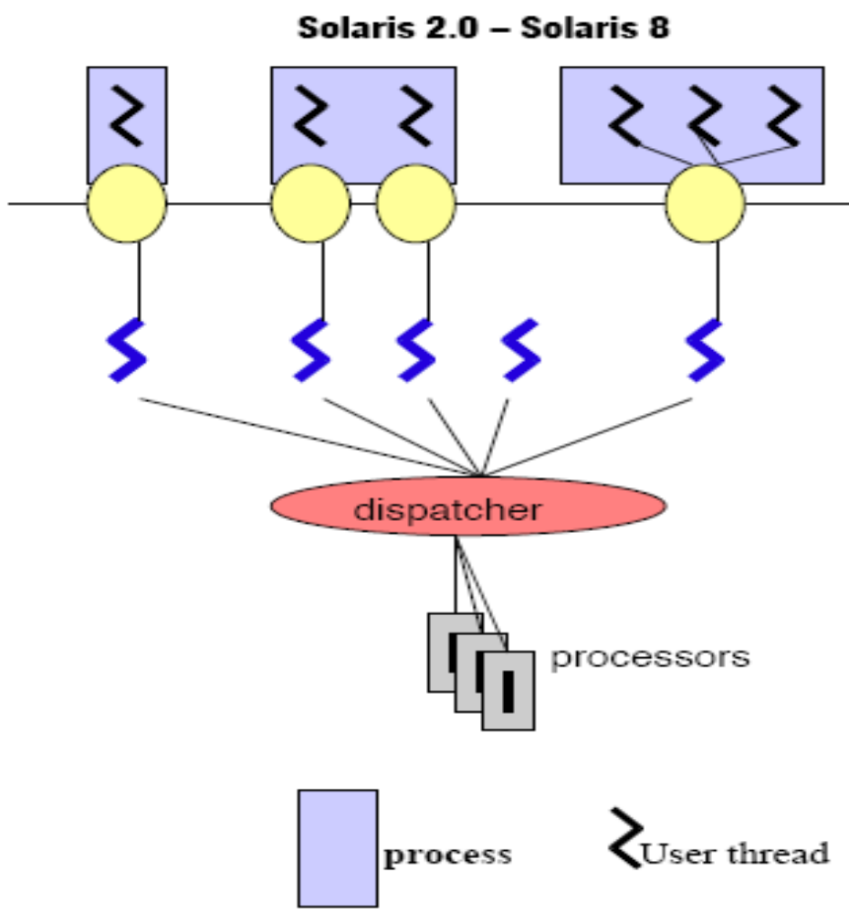
Solaris thread
LWP
kernel thread

Slide 83
由于线程拥有较少的资源，又具有传统进程的许多特性，因此有的把线程叫做轻型进程。把传统的进程叫做重型进程。
  Linux，线程就是轻量级进程(LightWeight Process)。一个进程拥有一组共享其地址空间和资源的轻量级进程。Clone()函数
创建进程时，系统同时为进程创建第一个线程。进程中的其它线程是通过调用线程创建原语显式创建的。
  Windows, 创建线程的函数 CreateThread(…,lpStartAddress,… )

Slide 84
主要内容
进程控制与调度
进程的控制原语
进程执行
进程调度
调度算法
作业与进程关系
线程的引入

